Slide 1
ESTRATEGIAS PARA LA SUPERACIÓN DE LA POBREZA EN BRASIL

Slide 2
I - Premisas
1) Como estrategia de reducción de la pobreza, el crecimiento económico:
Es indispensable pero no suficiente
Su impacto es aún menor en los países con índices de desigualdad elevados
Sus variaciones demuestran poco impacto en la pobreza extrema

Slide 3
I - Premisas
2) La pobreza es un fenómeno multidimen-sional, incluyendo:
Falta de acceso a los derechos económicos, sociales y humanos
Consecuencias subjetivas
Fatalismo
Imediatismo
Ruptura del contrato social

Slide 4
I - Premisas
3) La pobreza tiende a reproduzirse de forma inter-generacional, a través de factores que afectan las posibilidades de desarrollo de los indivíduos en cada etapa de sus ciclos de vida

Slide 5
II – El Caso Brasileño
1 – Principales avances:
Estabilidad Económica
Responsabilidad Fiscal
Control Social
Aumento de las Inversiones Sociales
Mejoramiento de los Indicadores Sociales

Slide 6
II – El Caso Brasileño
Disminuición de los percentuales de:
- Pobreza
- Indigencia
1990 – 44%
1994 – 44%
1995 – 34%
2000 – 32%
1990 – 21,4%
1996 – 15,1%
2001 – 13,3%

Slide 7
II – El Caso Brasileño
Mejoría de los indicadores sociales:
Mortalidad de niños: 44‰ 29,6 ‰
Analfabetismo: 17% 13%
Escolaridad (en número de ãnos):
5,7 6,6
tasa adhesión al sistema educacional: 89% 97%

Slide 8
II – El Caso Brasileño
2 – Desafío: DESIGUALDAD
Principales Ejes:
Regional – Analfabetismo
Raza – Analfabetismo
Género - Desempleo
São Paulo – 6,2%
Piauí – 32,6%
Blanco – 10%
Negro – 25,9%
Hombre Blanco – 7,5%
Mujer Negra – 16,5%

Slide 9
Estratégias para la Superación de la Pobreza
1 – Principios norteadores:
Descentralización
Focalización
Unidad de actuación: la familia
Convergencia
Protagonismo
Compromiso con los resultados

Slide 10
Estratégias para la Superación de la Pobreza
Responsabilidades
Niveles

Slide 11
Focalización
Población
Familias en situación de pobreza (ingreso familiar per capita de hasta ½ sueldo mínimo) 9,3M
Geográfica
Municipios de IDH bajo (ALVORADA)
Bolsones de pobreza de los municípios de IDH medio y alto

Slide 12
Unidad de actuación:
Familia
Cadastro Único
Madre
Miembro de Referencia
Retrato de las familias en situación de pobreza
Relación familia x servicios sociales
Racionalización del proceso de obtención de la información
Transferencia de recursos a través de la TARJETA CIUDADANA
Línea de base para evaluación del impacto

Slide 13
Convergencia Programática
Programas de Generación de Renta
Programas de Promoción Humana y Social
TARJETA CIUDADANA
Programas de Transferencia de Renta
RED DE PROTECCIÓN SOCIAL

Slide 14
Red de Protección Social
Programas redistributivos específicos para cada grupo etario
Condiciones:
Obtención de la documentación
Acceso y permanencia en las políticas sociales de educación, salud y generación de renta
Participación en reuniones socioeducativas (Debate en Familia)
Tiempo definido de permanencia

Slide 15
Red de Protección Social
Programas actuales

Slide 16
Red de Protección Social
Servicios de Protección Social:
- Vivienda
Abrigos (casas dia, repúblicas, hotel popular, albergue)
Alquiler Social
Acceso a Vivienda
- Salud
Fármaco
Rehabilitación
Alimentos (canastra de alimentos, restaurantes populares)
- Convivencia Comunitaria
Vuelta a patria (tierra natal)

Slide 17
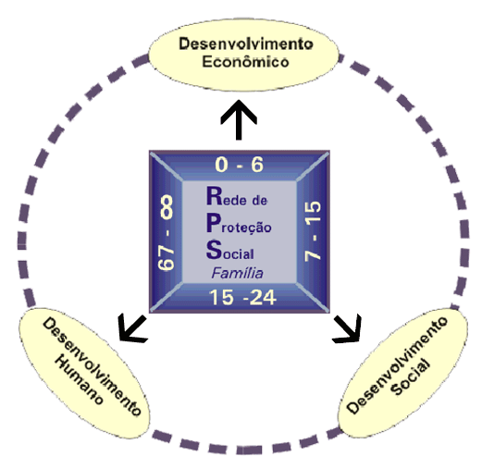
Integración Protección/Promoción
4

Slide 18
Desarrollo Humano
Documentación
SALUD
EDUCACIÓN
VIVIENDA
Saneamiento / agua
Salud de la Família
Mejoria de las condiciones ambientales
Educación Infantil
Acceso a diferentes níveles de educ. regular
Alfabetización de adultos
Educación “supletiva”
Actividades complemen-tares a la escuela
Regularização fundiária
Carta de Crédito
Melhoria das condições da habitação
CULTURA
DEPORTE Y ENTRETENIMIENTO
Acceso a equipamientos deportivos
Aprendizaje deportiva
Deporte para jóvenes (“media noche”)
Acceso a bienes culturales
Desarrollo de diferentes formas de expresión cultural

Slide 19
Desarrollo Social
Espacios de Socialización Positiva
FAMILIA
SOCIEDAD
GOBIERNO
Acciones Sócio-educativas (Debate en Familia)
Apoyo a la manutención de los vínculos familiares (casas dia, centros de convivencia, atendimiento médico domiciliar)
Expansión y fortalecimiento de ONG´s de base
Capacitación de lideres comunitarios
Valorización de la identidad cultural
Incentivo a el voluntariado
Apoyo a la responsabilidad social del empresariado
Creación de instancias de articulación
Capacitación de burocracia profesional
Implantación de la política de parcerias
Capacitación: CENAFOCO

Slide 20
Desarrollo Económico
Capacitación Profesional
Organización y apoyo a las cooperativas e micro-empresas
Asesoría técnica
Apoyo a la comercialización de productos y servicios
Acceso a micro-crédito

Slide 21
Principios se focalizan en:
Convergencia de Sectores:
Gobierno en sus diferentes niveles
Sociedad Civil
Empresariado
Voluntariado
Indivíduos en situación de pobreza
AGENDA SOCIAL

Slide 22
Protagonismo
Áreas de Actuación
- Formulación y Control Social
- Implantación
Consejos
Agentes Comunitários
Agentes Jóvenes
Organizaciones comunitarias de Base
Acompañamiento e Evaluación

Slide 23
Principios se focalizan en:
Compromiso con los resultados
Monitoreo e evaluación de resultados
cada programa
Evaluación del Impacto:
Macro – IDH-M
Micro – IDF

Slide 24
Índice de Desarrollo Familiar
Índice sintético, que varía de 0 a 1, y contempla:
1 – Vulnerabilidad (embarazadas, niños, ninãs, adolescentes, discapacitados, mayores de edad)
2 – Acceso al conocimiento (analfabetismo, escolaridad, calificación profesional)
3 – Acceso al trabajo (disponibilidad, calidad y remuneración)

Slide 25
Índice de Desarrollo Familiar
4 –Disponibilidad de los recursos (gasto x ingreso, origen de la renta)
5 – Desarrollo infantil (trabajo precoce, acceso a la escuela, progreso escolar)
6 – Condiciones de Vivienda (propriedad, densidad habitacional, agua, sanidad publica, basura, energía)

